Slide 1

UBND PHƯỜNG PHÚC LỢI
TRƯỜNG MẦM NON HOA SỮA
Lĩnh vực: PHÁT TRIỂN NHẬN THỨC
Hoạt động: Khám phá “BÁNH CHƯNG”
Đối tượng: Mẫu giáo bé
Giáo viên: Bùi Thị Hoa

Slide 2



HĐ1: Khám phá “Bánh chưng”

Slide 3
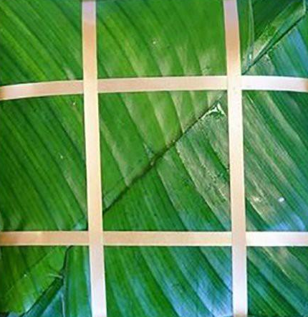
HĐ1: Khám phá “Bánh chưng”
Bánh chưng
có dạng hình vuông
Dây lạt
Lá dong xanh

Slide 4
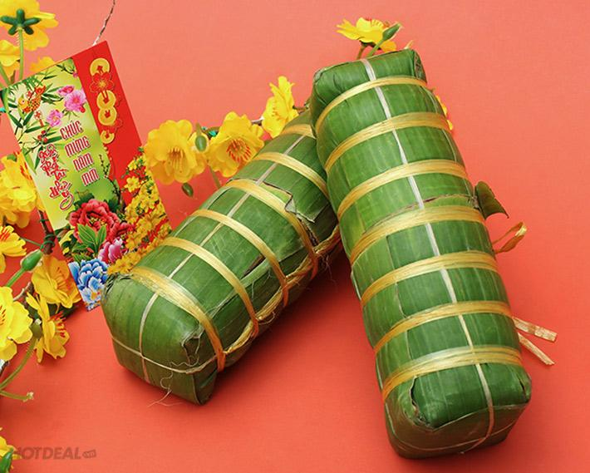

Bánh tét

Slide 5
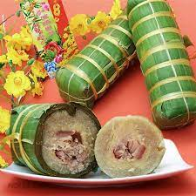
Bánh tét

Slide 6
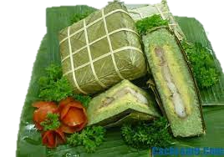
HĐ1: Khám phá “Bánh chưng”
Gạo nếp
Đậu xanh
Thịt lợn

Slide 7

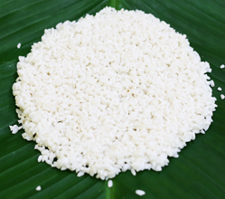
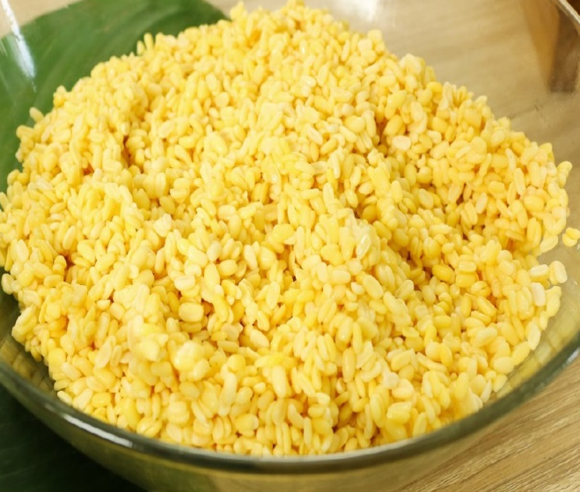
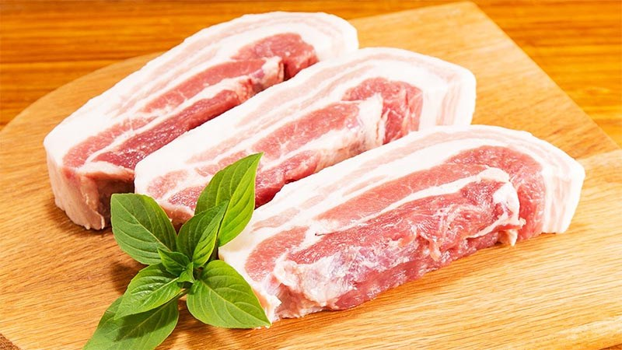

HĐ1: Khám phá “Bánh chưng”
Lá dong
Gạo nếp
Đậu xanh
Thịt lợn
Lạt giang

Slide 8
HĐ2: Ôn luyện
Trò chơi: “Ai nhanh, ai đúng”

Slide 9
Trò chơi:
“Đội nào nhanh hơn”

Slide 10
BÀI HỌC HÔM NAY
ĐẾN ĐÂY LÀ KẾT THÚC
Xin chào và hẹn gặp lại !

